Slide 1
Preuve 6.1 - Mise en place d’une veille informationnelle – Mise en place d’une veille

Slide 2
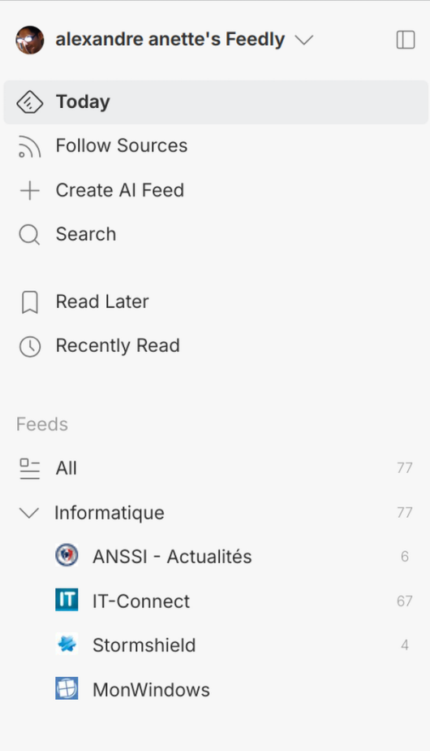
Mise en place d’un outils de collecte d’information
→ Utilisation d’outils (ici Feedly) → Réception d’information via des Flux RSS.
→ Réception et mise en place d’un environnement d’apprentissage personnel et automatisé.

Slide 3
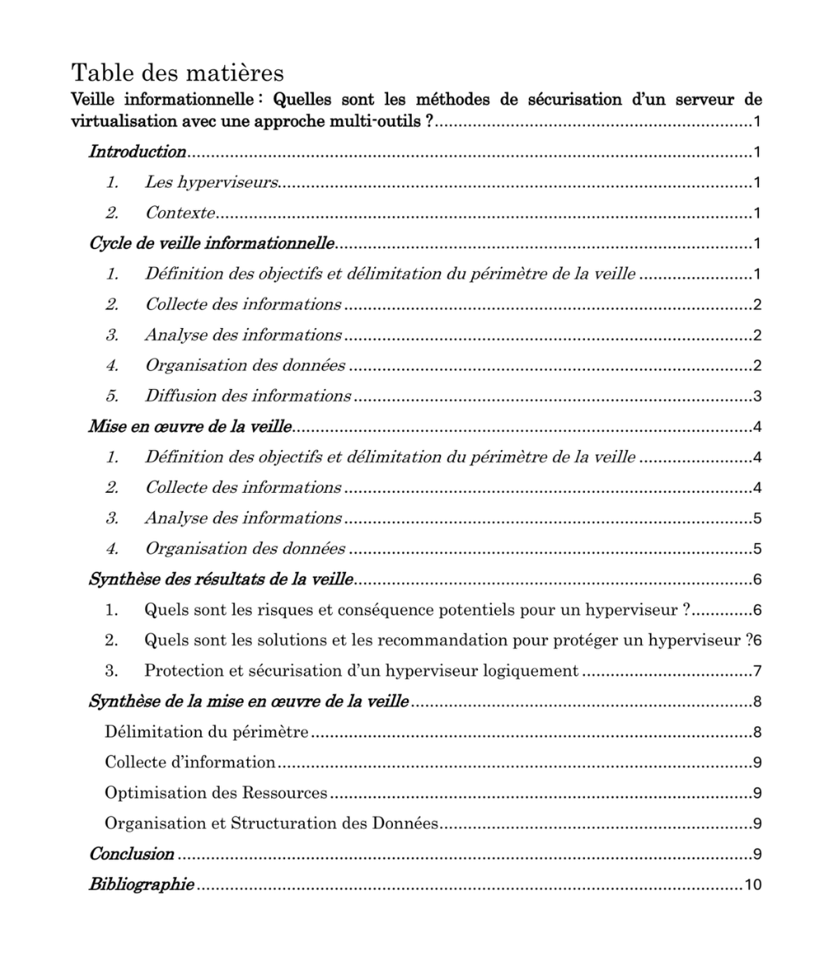
Création d’une veille informationnelle
La structure du document permettait de retrouver :
→ Mise en avant des technologies utilisées pour la collectes, des sites utilisées etc.
→ Méthodes utilisées pour mettre en place la veille
→ Définition des périmètres ainsi que de la limites de la veille

